Slide 1

스프링 미니 프로젝트 4팀 전승민(팀장), 김민성, 심규혁, 박대호
주제
[개인 및 팀용 To-Do 리스트​]
​
Team To-Do

Slide 2
목차
제작 동기
담당 역할
사용 기술 스택 소개
프로젝트 개발 아키텍처
요구사항 및 기능 명세서
DB 테이블 소개
동작 플로우 및 시퀀스
결과

Slide 3
제작 동기
개인 사용자용 To-Do는 많네?
하지만 나와 우리 팀 혹은 그룹이 같이 사용할 수 있는 To-Do List가 있으면 어떨까?

Slide 4
담당 역할
전승민
프로젝트 설계
2. 개인/ 팀간 데이터 연결
3. 발표 자료 작성 및 발표
4. 세션 로그인
심규혁
개인 ToDo List (rest/ html)
2. DB 설계
3. 다이어 그램 작성
김민성
박대호
팀별 할일 작성/ 삭제/ 수정/ 완료 기능 구현(Rest / html)
2. Spring Session - 메인 클래스 간 관계 기술
세션 로그아웃
2. 마이페이지
3. html, css 디자인

Slide 5
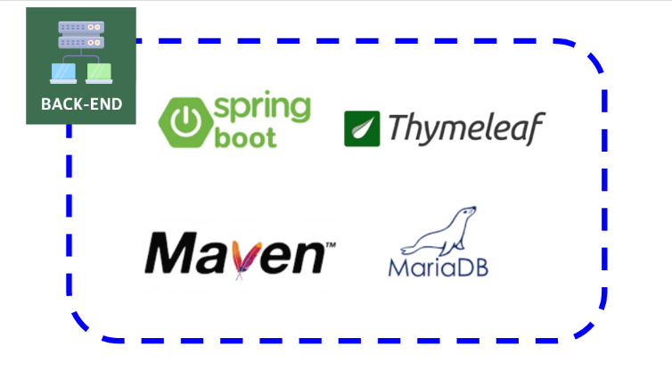
사용한 기술 스택

Slide 6
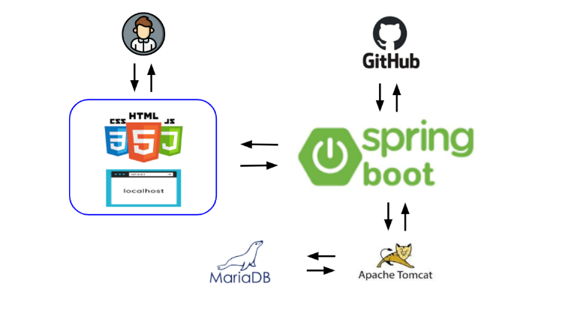
프로젝트 개발 아키텍처

Slide 7
요구사항 및 기능 명세서
1. 회원가입 ( + 로그인 기능)
2. 개인 To-Do List
3. 날짜, 내용 입력하여 할 일 추가
4. 날짜, 할 일, 수행 여부 확인 가능
5. 날짜, 할 일, 수행 여부 변경 가능 + 삭제 기능
6. 개인 To-Do List에서 마이페이지 기능
7. 팀 To-Do List
8. 팀별 To-Do만 따로 확인 기능 구현 + 전체 팀(default)
9. 팀별 날짜, 내용 입력하여 할 일 추가 + 팀 id 기입
10. 팀원 날짜, 할 일, 수행 여부 확인 가능
11. 팀원 날짜, 할 일, 수행 여부 변경 가능 + 삭제 기능
12. 팀 To-Do <-> 개인 To-Do 버튼을 이용한 자유로운 이동
13. 팀 To-Do에서 모든 팀 확인 버튼으로 전체 출력 기능
13. 팀 및 개인 To-Do에서 로그아웃 기능

Slide 8
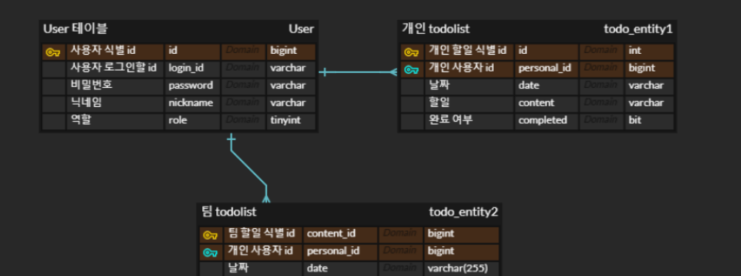
DB 테이블
User : 회원 가입시 가입한 회원 정보가 쌓이는 테이블
Todo_entity1 : 개인 회원의 To-Do 정보가 쌓이는 테이블
Todo_entity2 : 팀 회원들의 To-Do 정보가 쌓이는 테이블
# 각 테이블간 직접적인 연결 X ---> user 테이블 id 값 사용

Slide 9
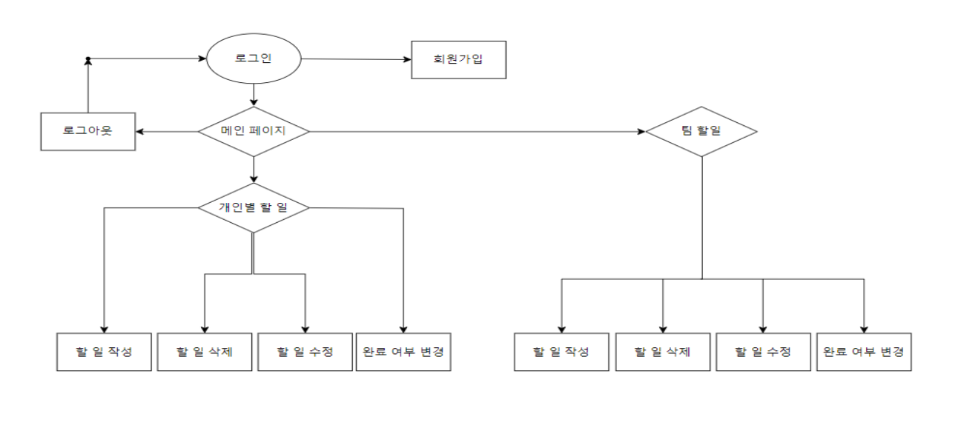
동작 플로우
1. 로그인 페이지 (http://localhost:8080/)
2. 아이디가 있다면 로그인 = 3. 으로 이동
2-1. 아이디가 없으면 회원가입 후 3. 으로 이동
3. 로그인 시 메인 페이지로 리다이렉션.
메인페이지는 개인별 To-Do List.
개인 페이지 사용 시 4. 으로 이동
3-1. 팀별 페이지 사용 원할 시 5. 으로 이동
4. 개인별 To-Do List에서 할일 삭제 및 수정 및 완료 여부 변경
,할일 추가.
5. 팀별 페이지에서 전체 팀 To-Do List 확인
6. 확인할 팀 번호 입력하여 팀별 To-Do List 확인
7. 개인 To-Do List를 사용하고 싶으면 개인 할 일 버튼으로 이동.
# 로그아웃은 모든 페이지에서 가능하다.
# 세션은 매 로그인 시 매번 난수로 재생성 되며, 끊기지 않고 유지된다.

Slide 10
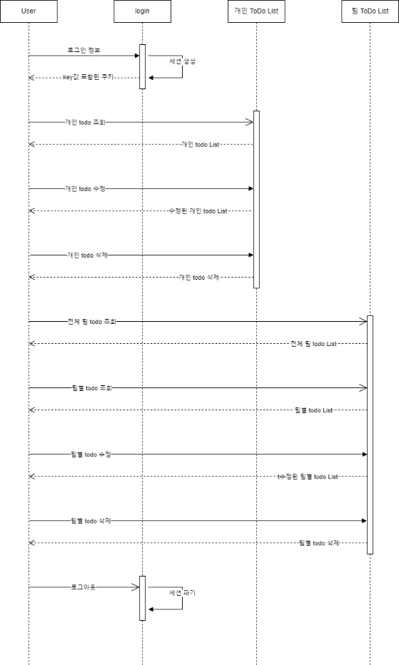
동작 시퀀스

Slide 11
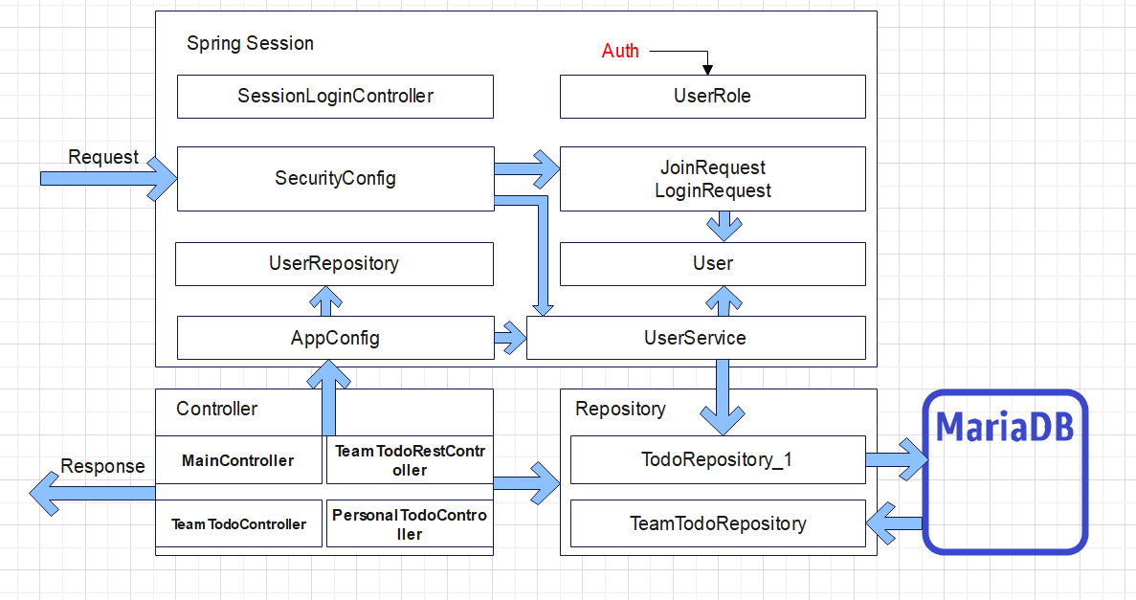
로그인 및 동작 시퀀스
로그인 과정
사용자의 Request -> SessionLoginController
SessionLoginController -> securityConfig
SecurityConfig -> userService -> User 정보
3-1. SecurityConfig -> (Join,Login)Request -> user 정보
4. UserService -> Repositories(User, Todo, Team)
SessionLoginController = 리다이렉션 및 컨트롤 기능
SecurityConfig = SessionCreatePolicy, Admin 유무(추후 추가)
UserService = 로그인, 회원가입, 중복체크 등에 필요한 method
User = 유저 id, pw, nickname에 대한 정의

Slide 12
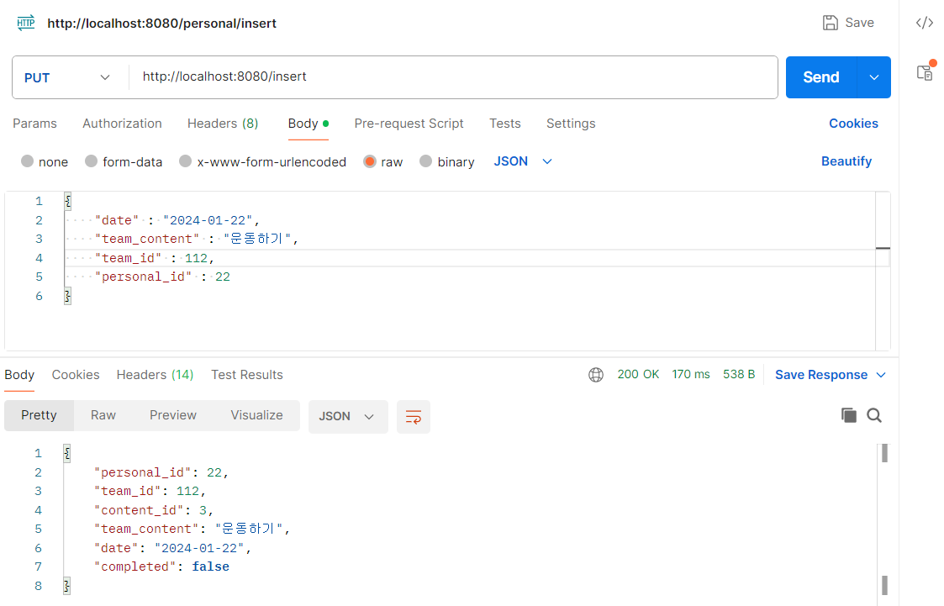

결과 (REST API)
Put 방식, INSERT로 API 요청 시 정상으로 DB 테이블에 저장된 모습
# insert 이외에 delete, update, updatecomplete(완료버튼) 모두 테스트 가능 및 완료했지만 insert만 예시로 작성했습니다.

Slide 13
개선할 사항 및 추가 예정 사항
관리자 페이지
관리자 부여

Slide 14

프레젠테이션 끝

Slide 15
추가 결과는 시연

